Slide 1
BIL | TAJUK | TARIKH | SURATKHABAR
1 | MALAYSIA DISARAN TURUNKAN CUKAI TARIK PELABUR | 1 NOVEMBER 2023 | BERITA HARIAN
2 | PENGUSAHA KEROPOK TINGKAT PENGELUARAN SEBELUM MTL | 1 NOVEMBER 2023 | SINAR HARIAN
3 | ’BNM TIADA KEPERLUAN NAIKKAN LAGI OPR PERKUKUH RINGGIT | 1 NOVEMBER 2023 | BERITA HARIAN
4 | KERAJAAN TIADA HASRAT TAMBAT RINGGIT | 2 NOVEMBER 2023 | SINAR HARIAN
5 | BEKAS ASNAF TEKAD KE SYURGA ASBAB BERNIAGA | 3 NOVEMBER 2023 | SINAR HARIAN
6 | BNM KEKAL OPR 3 PERATUS | 3 NOVEMBER 2023 | BERITA HARIAN
7 | 4 PERKARA PASTIKAN PUSAT BERDISIPLIN URUS KEWANGAN | 6 NOVEMBER 2023 | BERITA HARIAN
8 | EKONOMI DIGITAL DISASAR SUMBANG 25.5 PERATUS KDNK PADA 2025 | 7 NOVEMBER 2023 | BERITA HARIAN
9 | HARGA MINYAK MENTAH KEKAL TINGGI BERI MANFAAT SEKTOR O&G | 7 NOVEMBER 2023 | BERITA HARIAN
10 | PERBAHASAN BELANJAWAN 2024 TINGKAT KEYAKINAN PELABUR | 8 NOVEMBER 2023 | BERITA HARIAN
11 | RINGGIT PULIH LEBIH 3 PERATUS SEJAK CATAT PARAS TERENDAH | 8 NOVEMBER 2023 | BERITA HARIAN
12 | PERODUA NAIKKAN SASARAN JUALAN KEPADA 325,000 UNIT | 8 NOVEMBER 2023 | BERITA HARIAN
13 | EKONOMI DIGITAL MEMACU KEMAKMURAN NEGARA | 8 NOVEMBER 2023 | SINAR HARIAN
14 | EKONOMI DIGITAL MEMACU KEMAKMURAN NEGARA..SAMBUNGAN.. | 8 NOVEMBER 2023 | SINAR HARIAN
15 | SUBSIDI BERSASAR ELEKTRIK,MINYAK BANTU CAPAI DEFISIT FISKAL | 9 NOVEMBER 2023 | BERITA HARIAN
16 | PASARAN PEKERJAAN DIJANGKA BERTAMBAH BAIK | 10 NOVEMBER 2023 | BERITA HARIAN
17 | PERKEMBANGAN POSITIF DI CHINA PACU NILAI RINGGIT | 10 NOVEMBER 2023 | BERITA HARIAN
18 | JUALAN BORONG,RUNCIT MENINGKAT | 10 NOVEMBER 2023 | SINAR HARIAN
19 | DAGANGAN GUNA RINGGIT ‘PELAN B’ TANGANI KELEMAHAN | 14 NOVEMBER 2023 | BERITA HARIAN

Slide 2
BIL | TAJUK | TARIKH | SURATKHABAR
20 | MPOB TINGKAT USAHA PERLUAS PRODUK SAWIT | 14 NOVEMBER 2023 | BERITA HARIAN
21 | CUKAI BARANG MEWAH JEJAS JUALAN KENDERAAN | 14 NOVEMBER 2023 | BERITA HARIAN
22 | DUNIA AKAN ALAMI KEKURANGAN 2.4 JUTA TAN GULA | 15 NOVEMBER 2023 | BERITA HARIAN
23 | EL NINO DIJANGKA JEJAS HASIL SAWIT TAHUN DEPAN | 15 NOVEMBER 2023 | BERITA HARIAN
24 | PRESTASI EKONOMI SUKU KETIGA MALAYSIA DIJANGKA LEBIH BAIK | 16 NOVEMBER 2023 | BERITA HARIAN
25 | INDUSTRI AEROANGKASA MALAYSIA DIJANGKA RAIH RM18b | 16 NOVEMBER 2023 | BERITA HARIAN
26 | SEKARANG MASA SESUAI LABUR SAHAM BERPOTENSI | 20 NOVEMBER 2023 | BERITA HARIAN
27 | LEBIHAN AKAUN SEMASA MALAYSIA DIJANGKA TERUS KUKUH | 20 NOVEMBER 2023 | BERITA HARIAN
28 | DAGANGAN MALAYSIA LEPASI RM2 TRILION TEMPOH 10 BULAN | 21 NOVEMBER 2023 | BERITA HARIAN
29 | MALAYSIA KEKAL DESTINASI PELABURAN PILIHAN PUSAT DATA | 23 NOVEMBER 2023 | BERITA HARIAN
30 | PENIAGA YAKIN SUASANA PERNIAGAAN LEBIH BAIK AKHIR 2023 | 24 NOVEMBER 2023 | BERITA HARIAN
31 | OPR DIJANGKA KEKAL 3 PERATUS SEPANJANG 2024 | 27 NOVEMBER 2023 | BERITA HARIAN
32 | INDIA MINTA ENAM JUTA METRIK TAN MINYAK SAWIT | 27 NOVEMBER 2023 | SINAR HARIAN
33 | SUBSIDI BERSASAR RON95 BERMULA SEPARUH KEDUA 2024 | 28 NOVEMBER 2023 | BERITA HARIAN
34 | SIME DARBY CATAT UNTUNG LEBIH BESAR RM589 JUTA | 28 NOVEMBER 2023 | BERITA HARIAN
35 | MALAYSIA KEKAL DESTINASI PELABUR GLOBAL | 28 NOVEMBER 2023 | SINAR HARIAN
36 | OPR LIKELY TO STAY AT 3PC IN 2024 | 28 NOVEMBER 2023 | NEW STRAITS TIMES
37 | AI ATASI KEKURANGAN PAKAR KESELAMATAN SIBER NEGARA | 29 NOVEMBER 2023 | BERITA HARIAN
38 | INFLASI RENDAH DIJANGKA KEKAL SEHINGGA PERTENGAHAN 2024 | 30 NOVEMBER 2023 | BERITA HARIAN

Slide 3
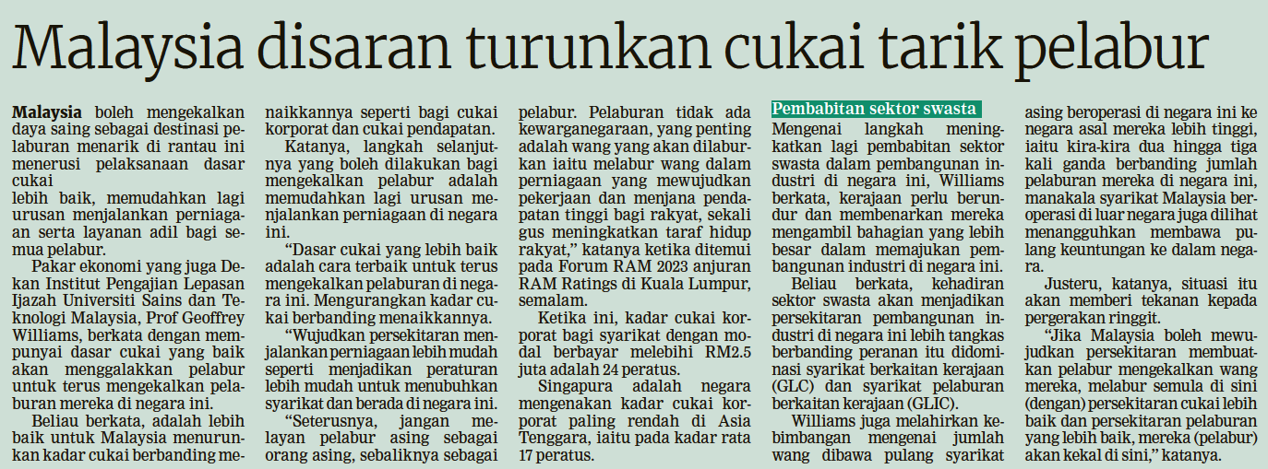
BERITA HARIAN
1 NOVEMBER 2023
BH|MALAYSIA DISARAN TURUNKAN CUKAI TARIK PELABUR | MS 23

Slide 4
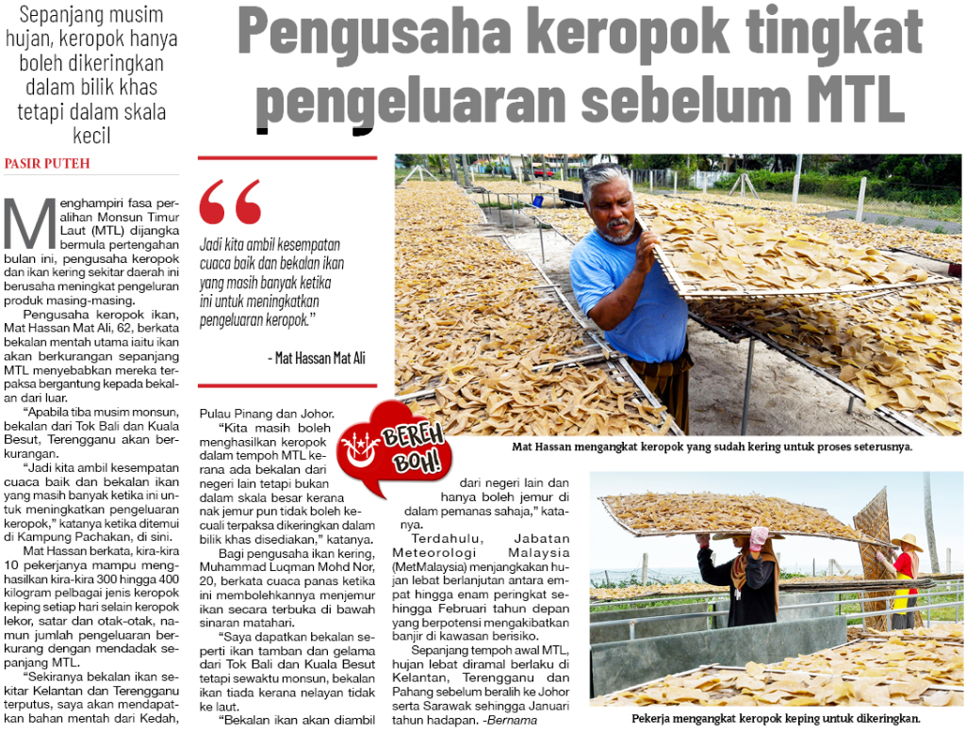
SINAR HARIAN
1 NOVEMBER 2023
SH|PENGUSAHA KEROPOK TINGKAT PENGELUARAN SEBELUM MTL| MS 26

Slide 5
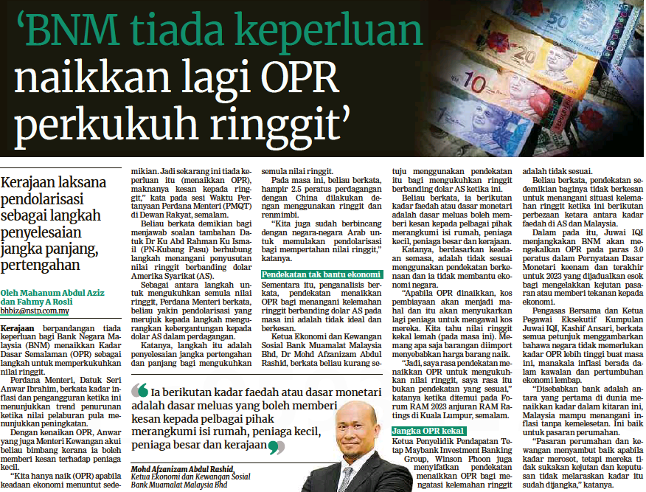
BERITA HARIAN
1 NOVEMBER 2023
BH|’BNM TIADA KEPERLUAN NAIKKAN LAGI OPR PERKUKUH RINGGIT’| MS 30

Slide 6
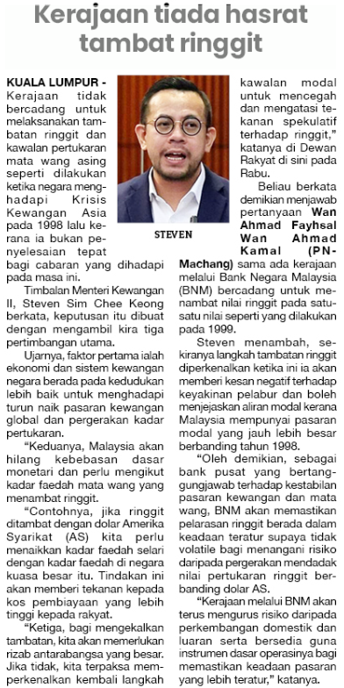
SINAR HARIAN
2 NOVEMBER 2023
SH|KERAJAAN TIADA HASRAT TAMBAT RINGGIT|MS 10

Slide 7
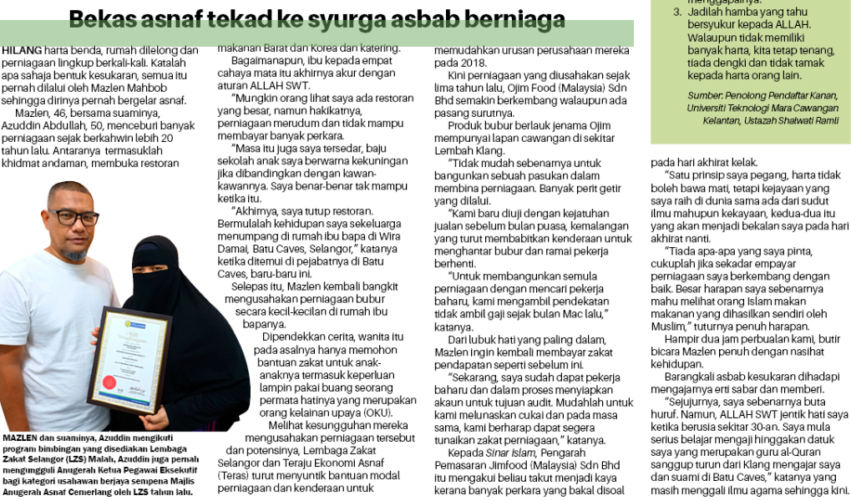
SINAR HARIAN
3 NOVEMBER 2023
SH|BEKAS ASNAF TEKAD KE SYURGA ASBAB BERNIAGA| MS 20

Slide 8
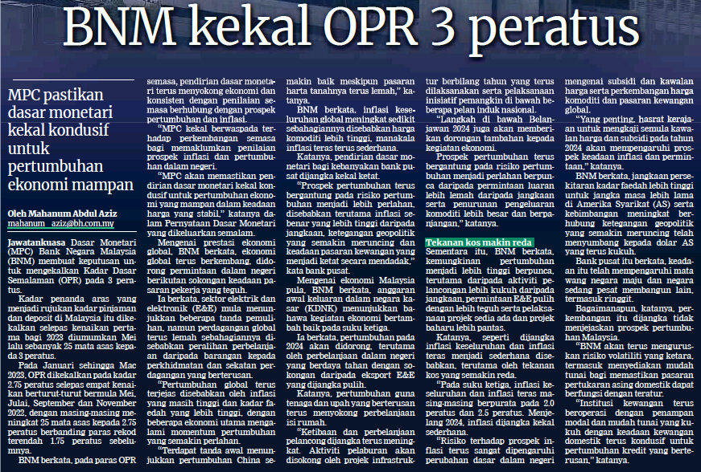
BERITA HARIAN
3 NOVEMBER 2023
BH|BNM KEKAL OPR 3 PERATUS| MS 30

Slide 9
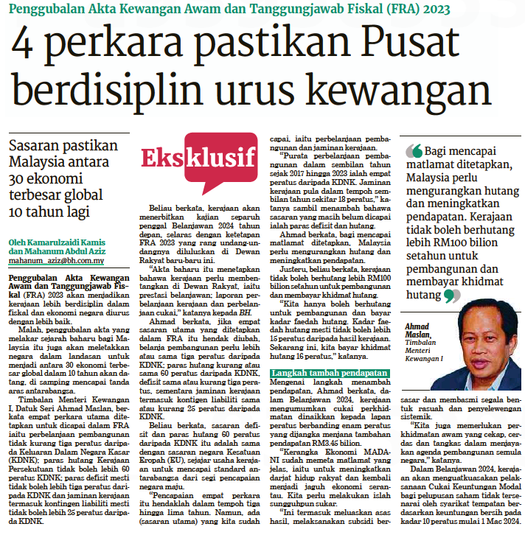
BERITA HARIAN
6 NOVEMBER 2023
BH|4 PERKARA PASTIKAN PUSAT BERDISIPLIN URUS KEWANGAN| MS 25

Slide 10
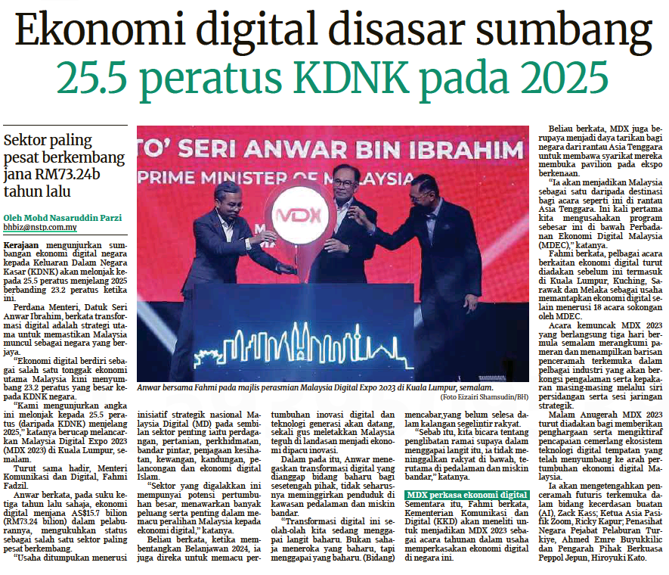
BERITA HARIAN
7 NOVEMBER 2023
BH|EKONOMI DIGITAL DISASAR SUMBANG 25.5 PERATUS KDNK PADA 2025| MS 23

Slide 11
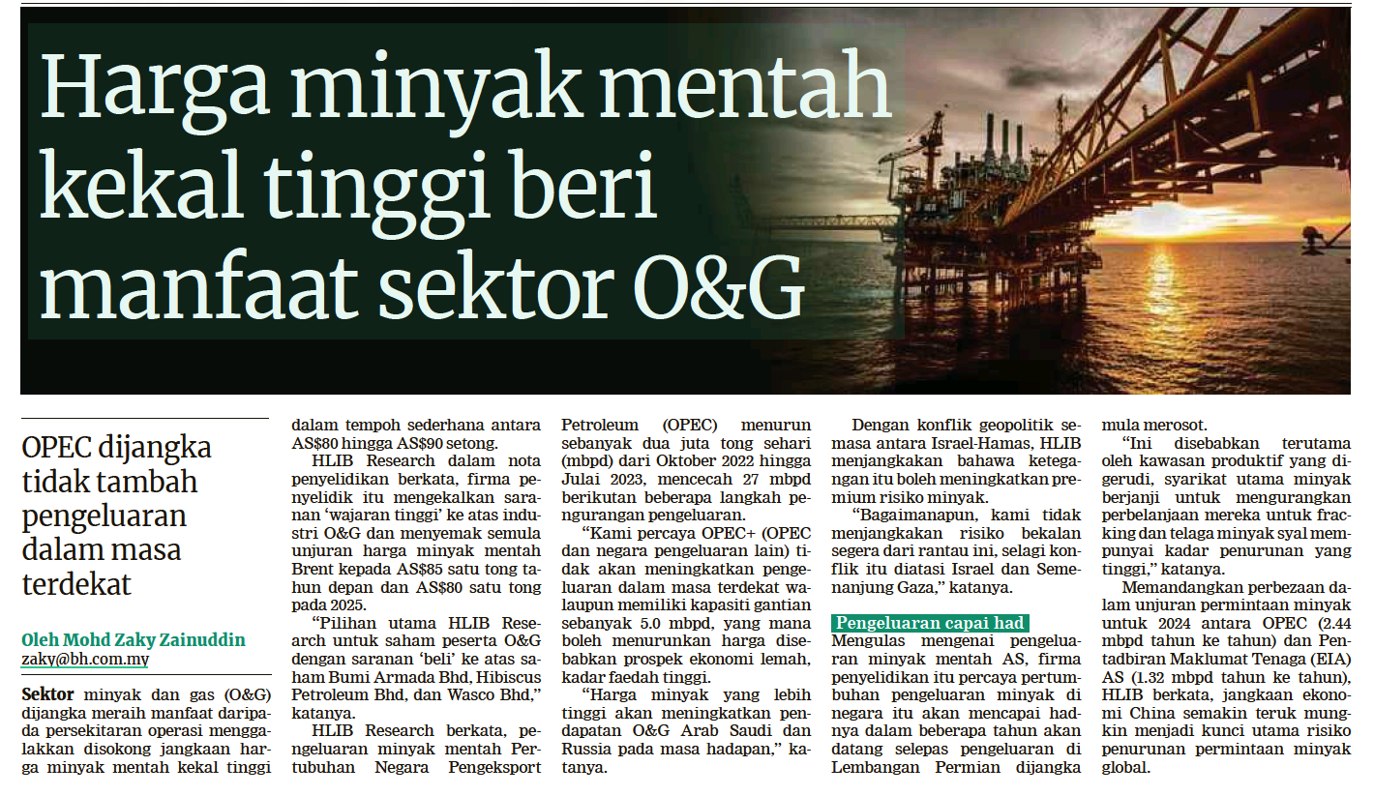
BERITA HARIAN
7 NOVEMBER 2023
BH|HARGA MINYAK MENTAH KEKAL TINGGI BERI MANFAAT SEKTOR O&G| MS 25

Slide 12
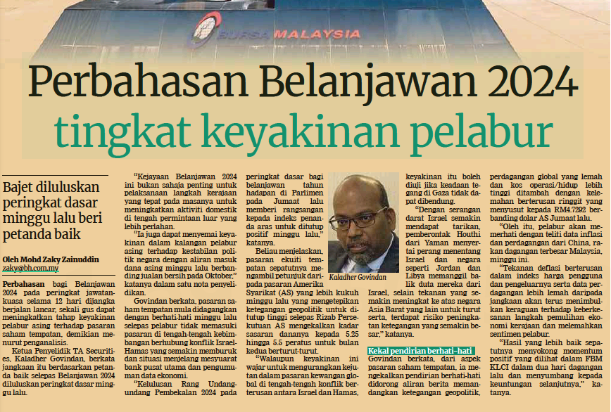
BERITA HARIAN
8 NOVEMBER 2023
BH|PERBAHASAN BELANJAWAN 2024 TINGKAT KEYAKINAN PELABUR| MS 20

Slide 13
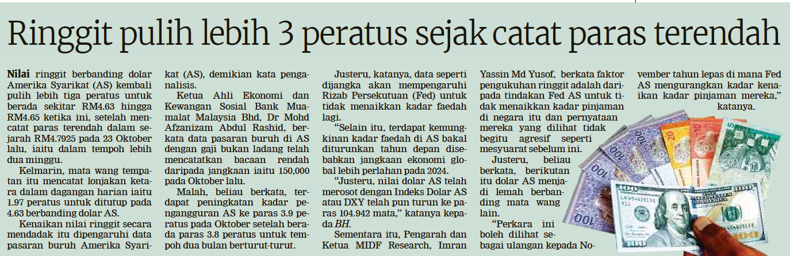
BERITA HARIAN
8 NOVEMBER 2023
BH|RINGGIT PULIH LEBIH 3 PERATUS SEJAK CATAT PARAS TERENDAH| MS 21

Slide 14
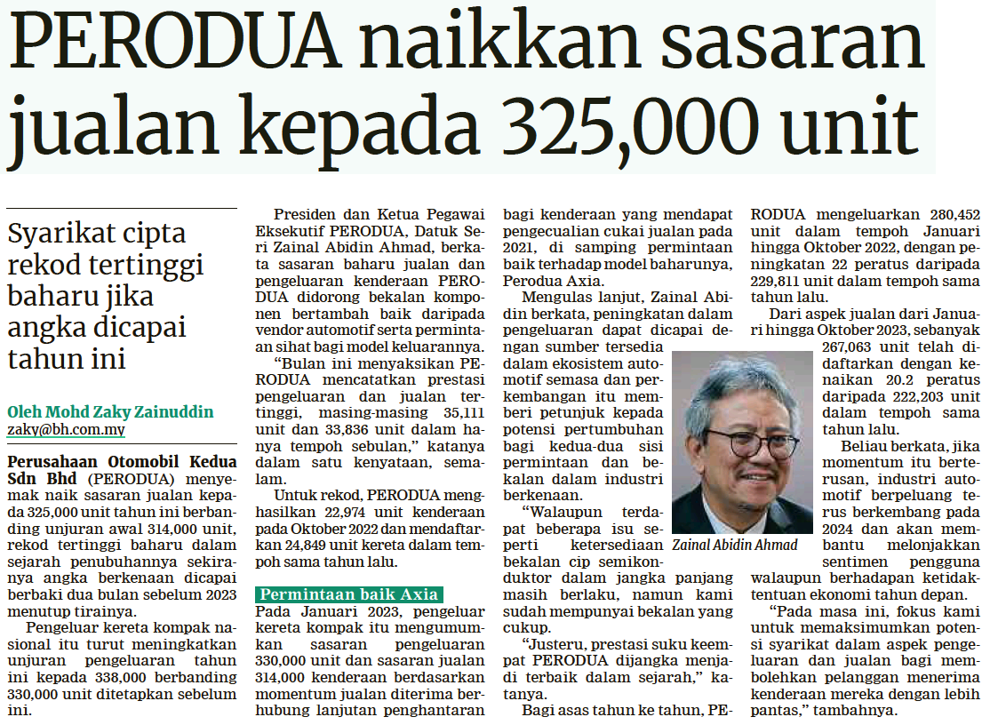
BERITA HARIAN
8 NOVEMBER 2023
BH|PERODUA NAIKKAN SASARAN JUALAN KEPADA 325,000 UNIT| MS 22

Slide 15
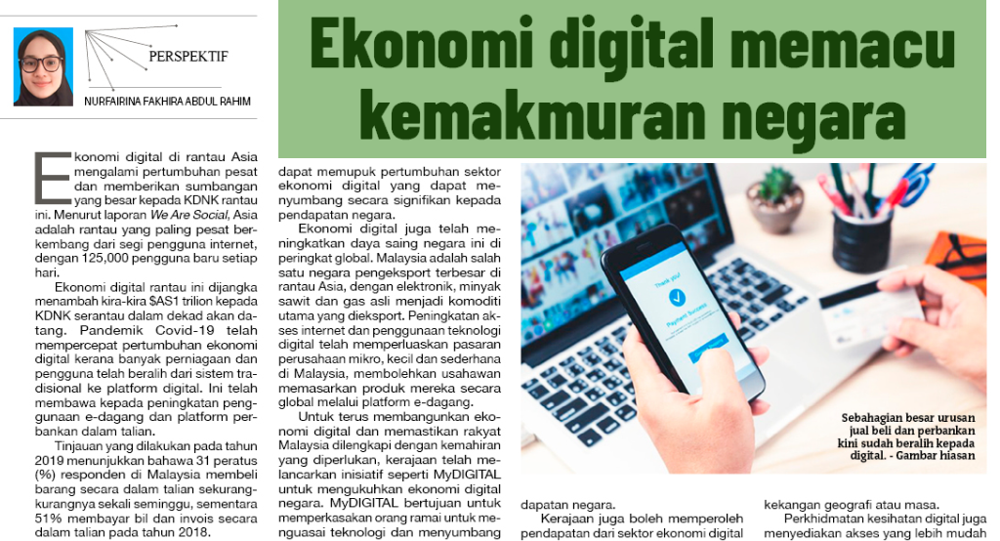
SINAR HARIAN
8 NOVEMBER 2023
SH|EKONOMI DIGITAL MEMACU KEMAKMURAN NEGARA| MS 18

Slide 16
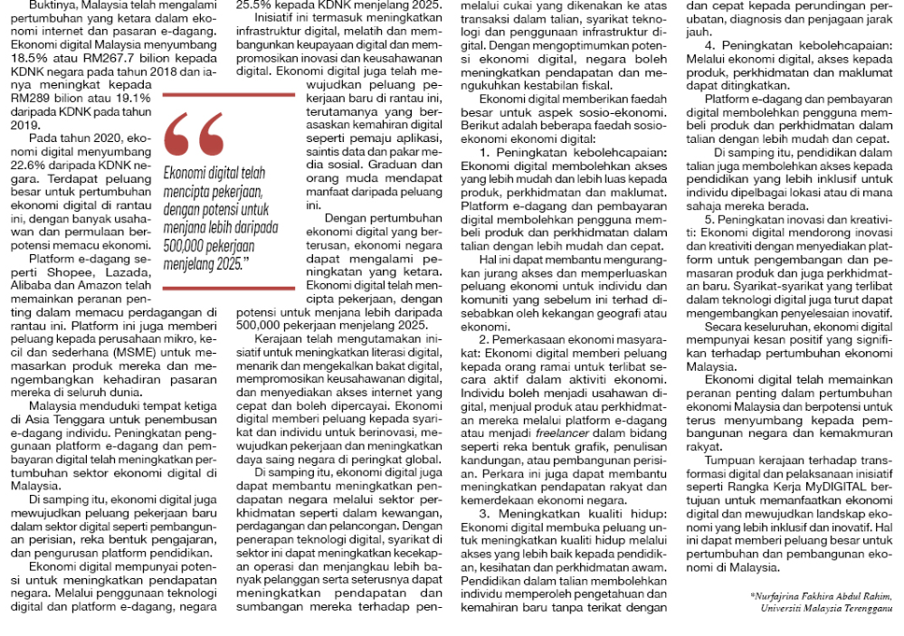
SINAR HARIAN
8 NOVEMBER 2023
SH|EKONOMI DIGITAL MEMACU KEMAKMURAN NEGARA..SAMBUNGAN..| MS 18

Slide 17
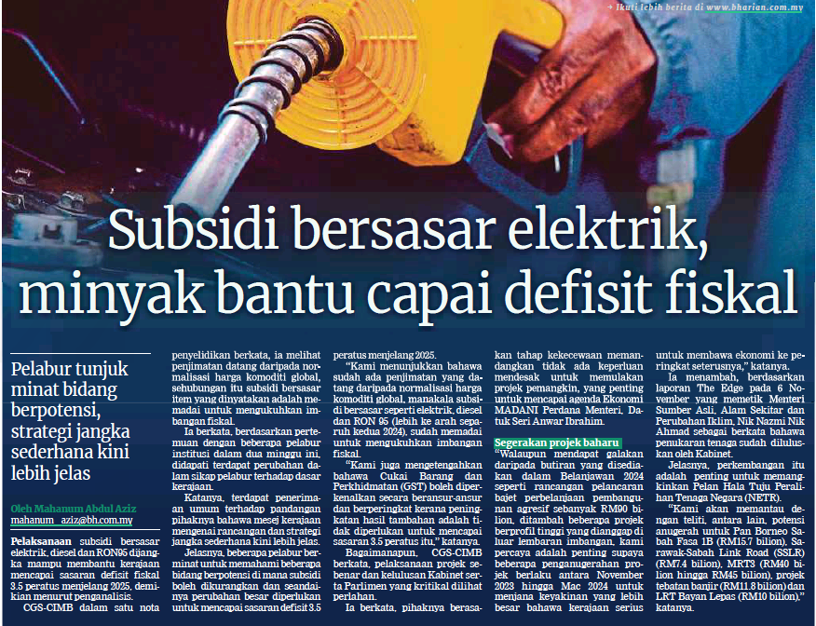
BERITA HARIAN
9 NOVEMBER 2023
BH|SUBSIDI BERSASAR ELEKTRIK,MINYAK BANTU CAPAI DEFISIT FISKAL| MS 24

Slide 18
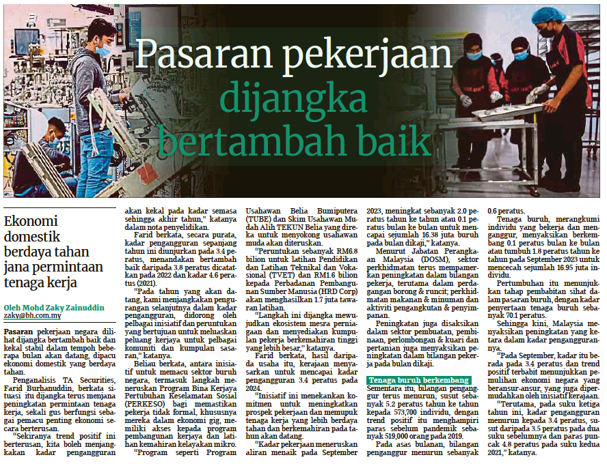
BERITA HARIAN
10 NOVEMBER 2023
BH|PASARAN PEKERJAAN DIJANGKA BEWRTAMBAH BAIK| MS 25

Slide 19
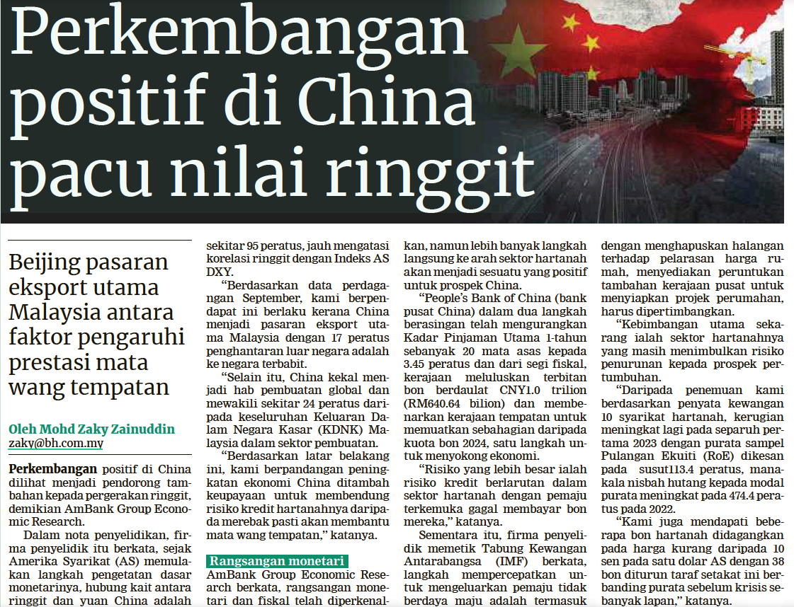
BERITA HARIAN
10 NOVEMBER 2023
BH|PERKEMBANGAN POSITIF DI CHINA PACU NILAI RINGGIT| MS 26

Slide 20
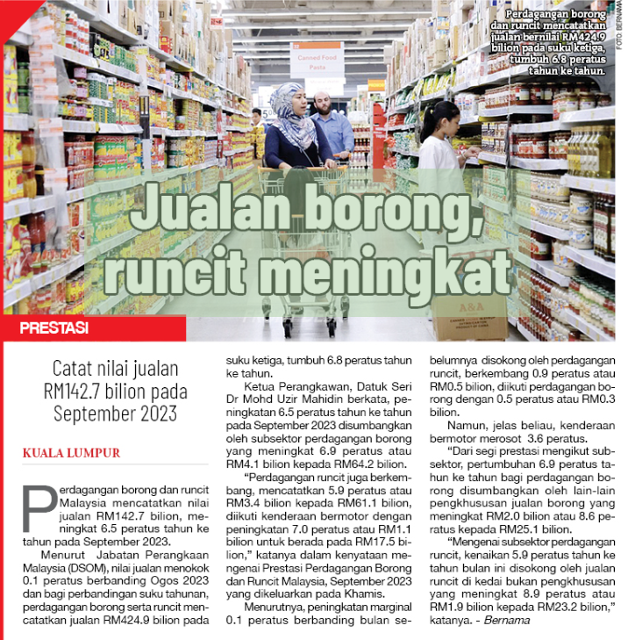
SINAR HARIAN
10 NOVEMBER 2023
SH|JUALAN BORONG,RUNCIT MENINGKAT| MS 30

Slide 21
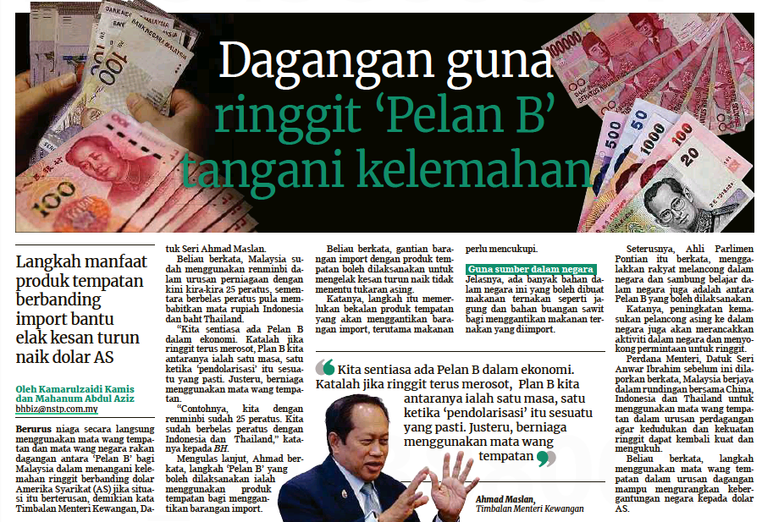
BERITA HARIAN
14 NOVEMBER 2023
BH|DAGANGAN GUNA RINGGIT ‘PELAN B’ TANGANI KELEMAHAN| MS 23

Slide 22
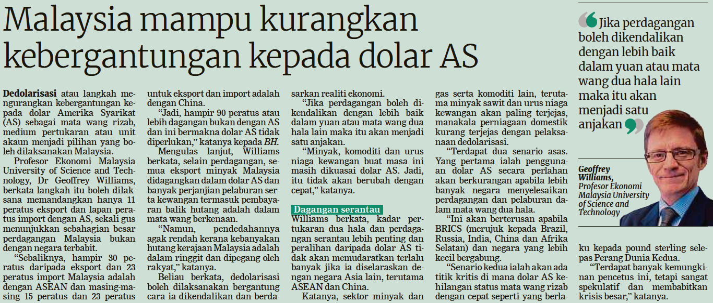
BERITA HARIAN
14 NOVEMBER 2023
BH|MALAYSIA MAMPU KURANGKAN KEBERGANTUNGAN KEPADA DOLAR AS| MS 23

Slide 23
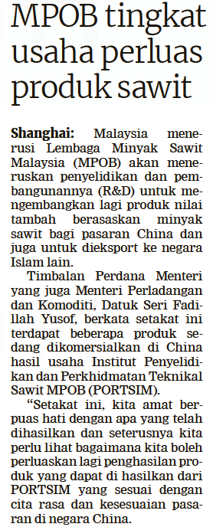
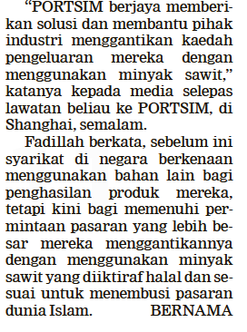
BERITA HARIAN
14 NOVEMBER 2023
BH|MPOB TINGKAT USAHA PERLUAS PRODUK SAWIT| MS 24

Slide 24
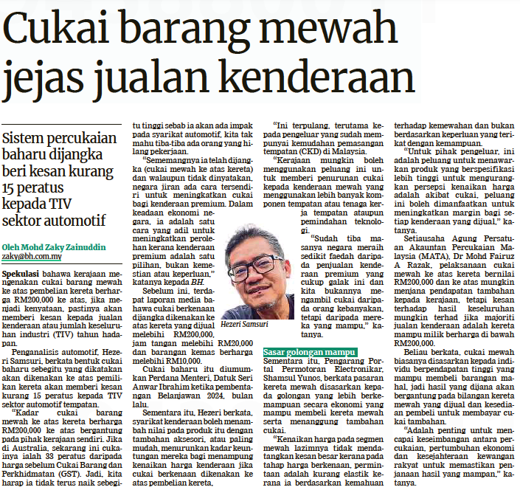
BERITA HARIAN
14 NOVEMBER 2023
BH|CUKAI BARANG MEWAH JEJAS JUALAN KENDERAAN| MS 24

Slide 25
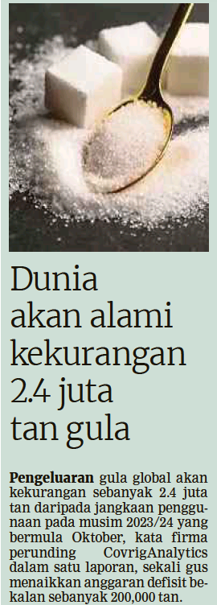
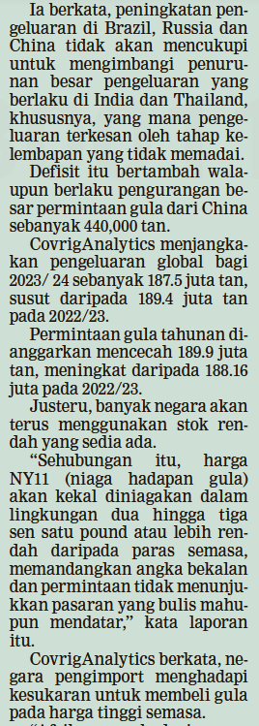
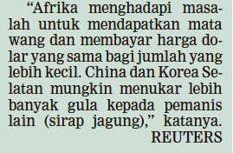
BERITA HARIAN
15 November 2023
BH|DUNIA AKAN ALAMI KEKURANGAN 2.4 JUTA TAN GULA| MS 25

Slide 26
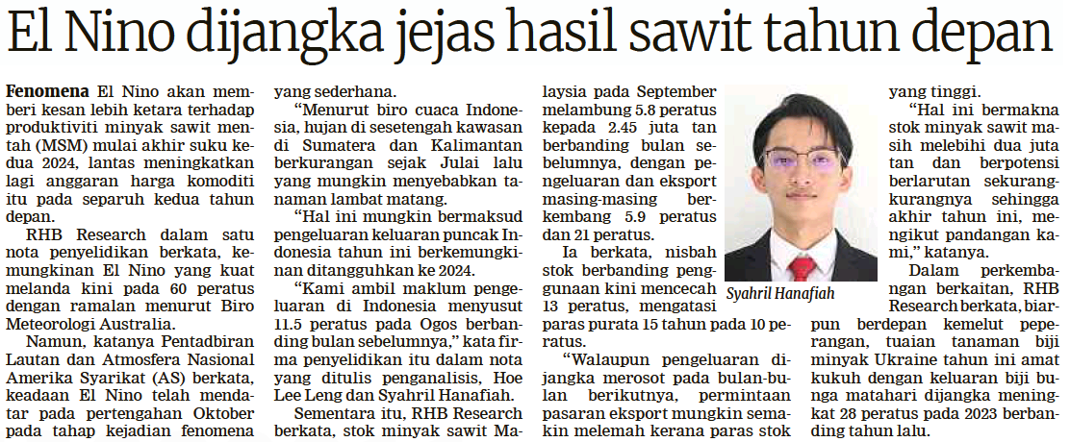
BERITA HARIAN
15 NOVEMBER 2023
BH|EL NINO DIJANGKA JEJAS HASIL SAWIT TAHUN DEPAN| MS 26

Slide 27
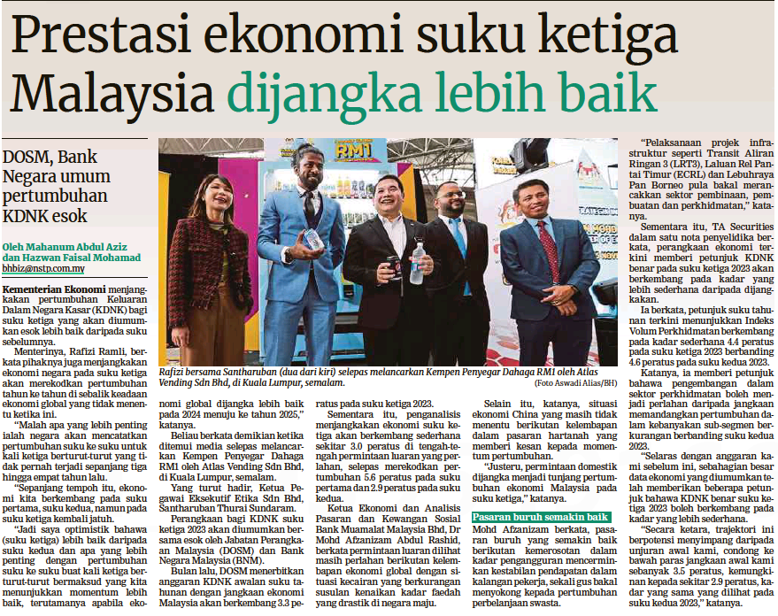
BERITA HARIAN
16 November 2023
BH|PRESTASI EKONOMI SUKU KETIGA MALAYSIA DIJANGKA LEBIH BAIK| MS 24

Slide 28
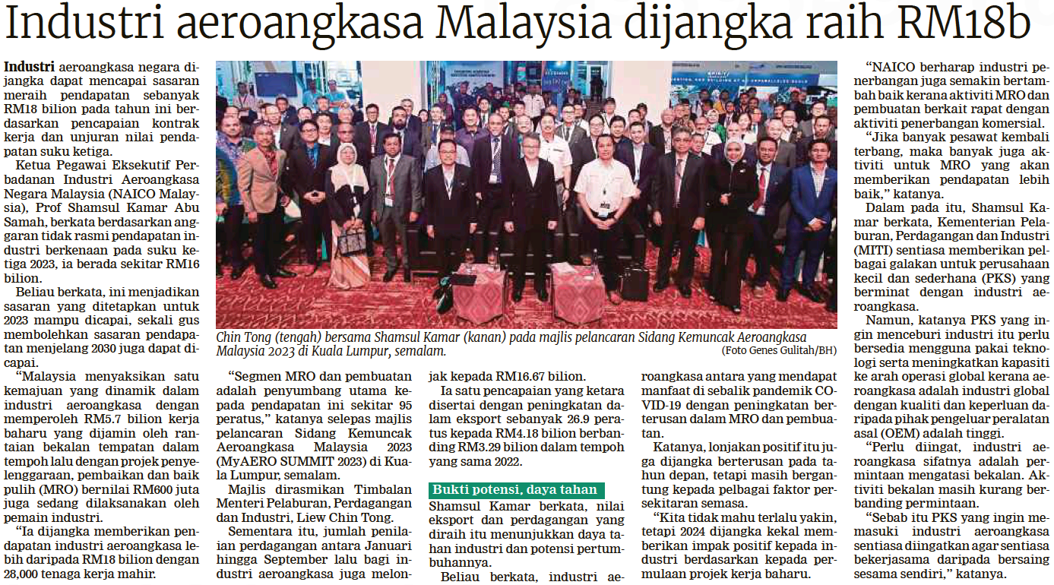
BERITA HARIAN
16 NOVEMBER 2023
BH|INDUSTRI AEROANGKASA MALAYSIA DIJANGKA RAIH RM18b| MS 25

Slide 29
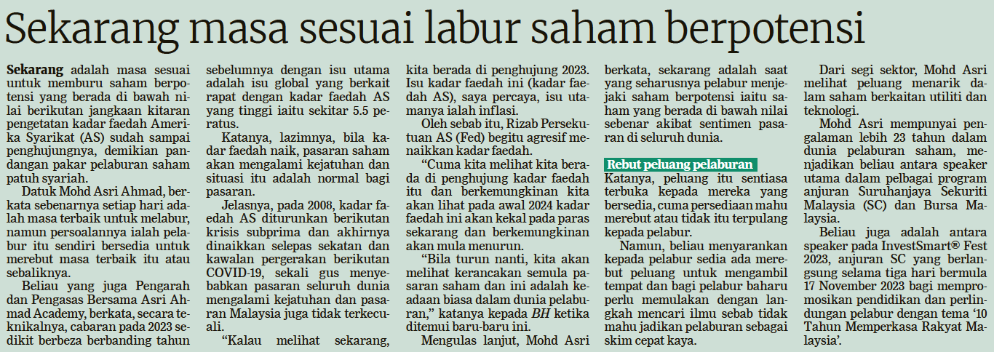
BERITA HARIAN
20 NOVEMBER 2023
BH|SEKARANG MASA SESUAI LABUR SAHAM BERPOTENSI| MS 24

Slide 30
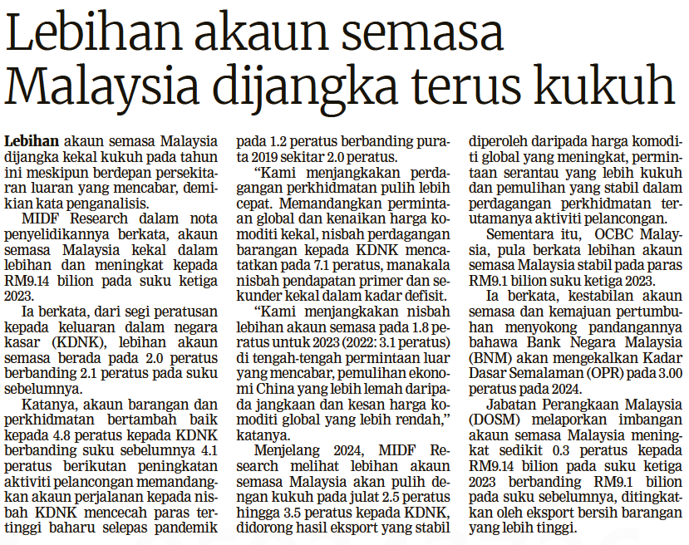
BERITA HARIAN
20 NOVEMBER 2023
BH|LEBIHAN AKAUN SEMASA MALAYSIA DIJANGKA TERUS KUKUH| MS 25

Slide 31
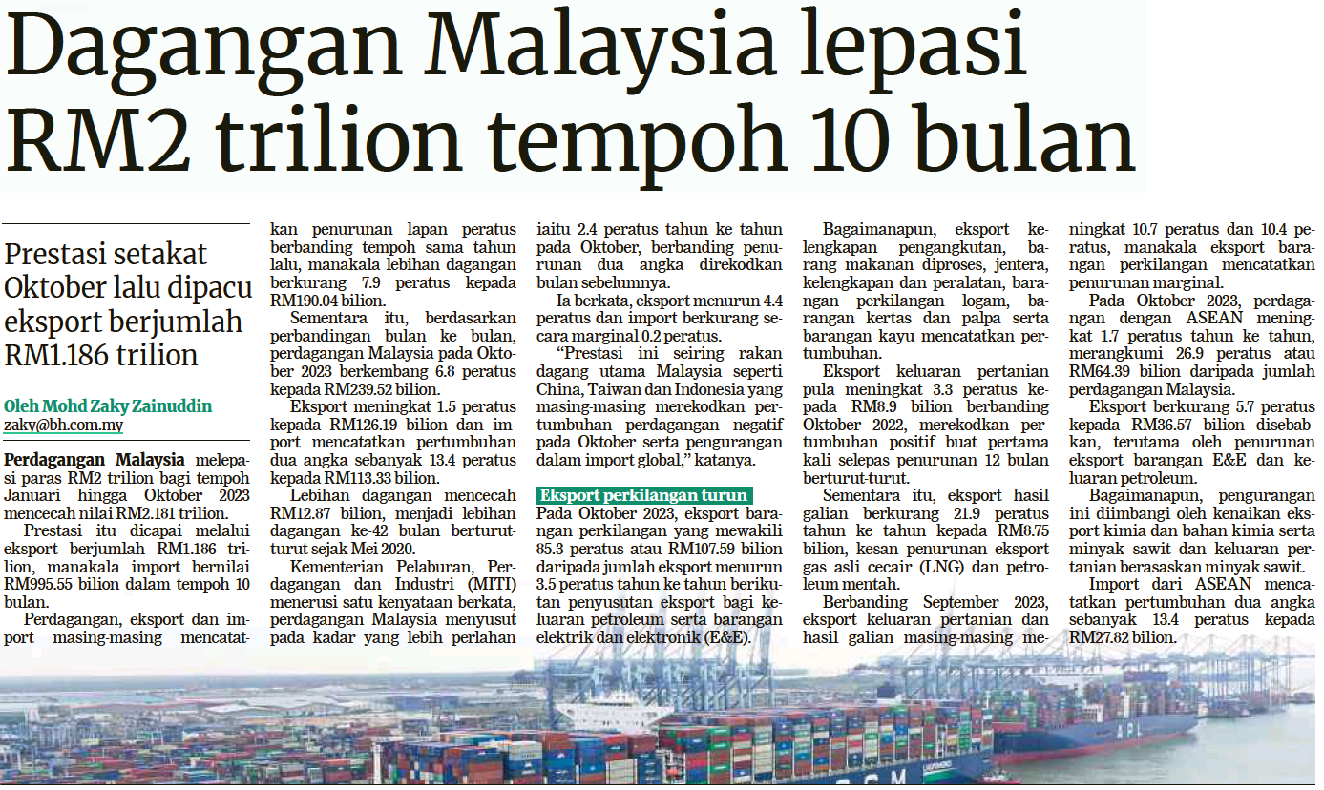
BERITA HARIAN
21 NOVEMBER 2023
BH|DAGANGAN MALAYSIA LEPASI RM2 TRILION TEMPOH 10 BULAN| MS 25

Slide 32
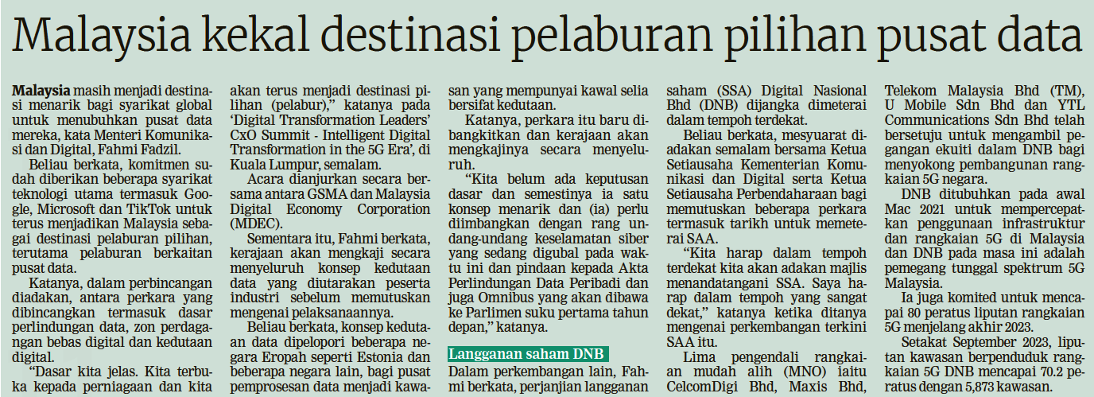
BERITA HARIAN
23 NOVEMBER 2023
NST|MALAYSIA KEKAL DESTINASI PELABURAN PILIHAN PUSAT DATA| MS 24

Slide 33
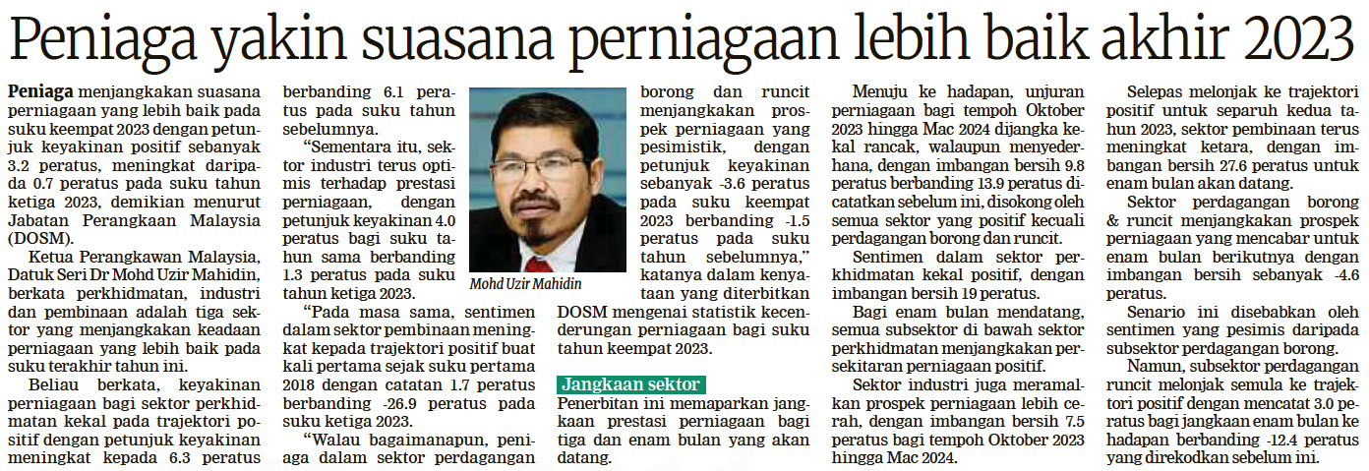
BERITA HARIAN
24 NOVEMBER 2023
BH|PENIAGA YAKIN SUASANA PERNIAGAAN LEBIH BAIK AKHIR 2023| MS 25

Slide 34
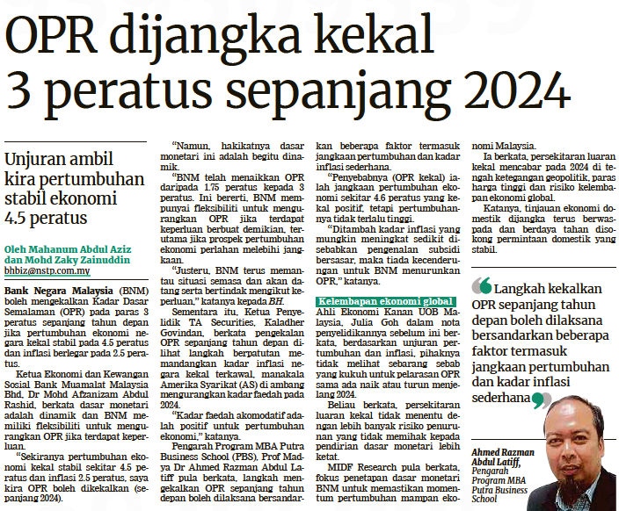
BERITA HARIAN
27 NOVEMBER 2023
BH|OPR DIJANGKA KEKAL 3 PERATUS SEPANJANG 2024| MS 24

Slide 35
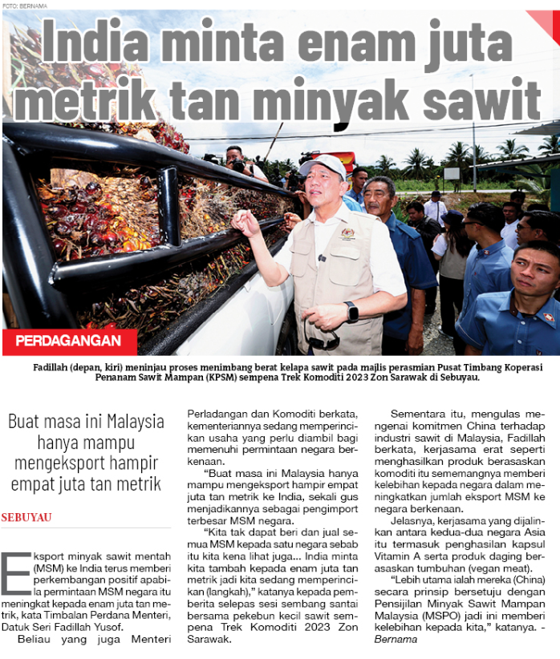
SINAR HARIAN
27 NOVEMBER 2023
SH|INDIA MINTA ENAM JUTA METRIK TAN MINYAK SAWIT|MS 29

Slide 36
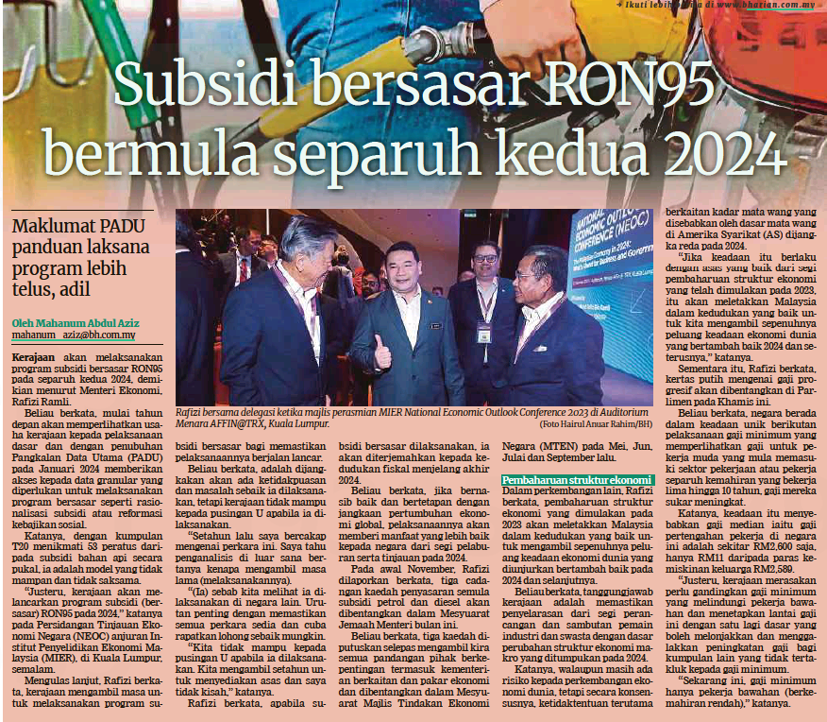
BERITA HARIAN
28 NOVEMBER 2023
BH|SUBSIDI BERSASAR RON95 BERMULA SEPARUH KEDUA 2024| MS 21

Slide 37
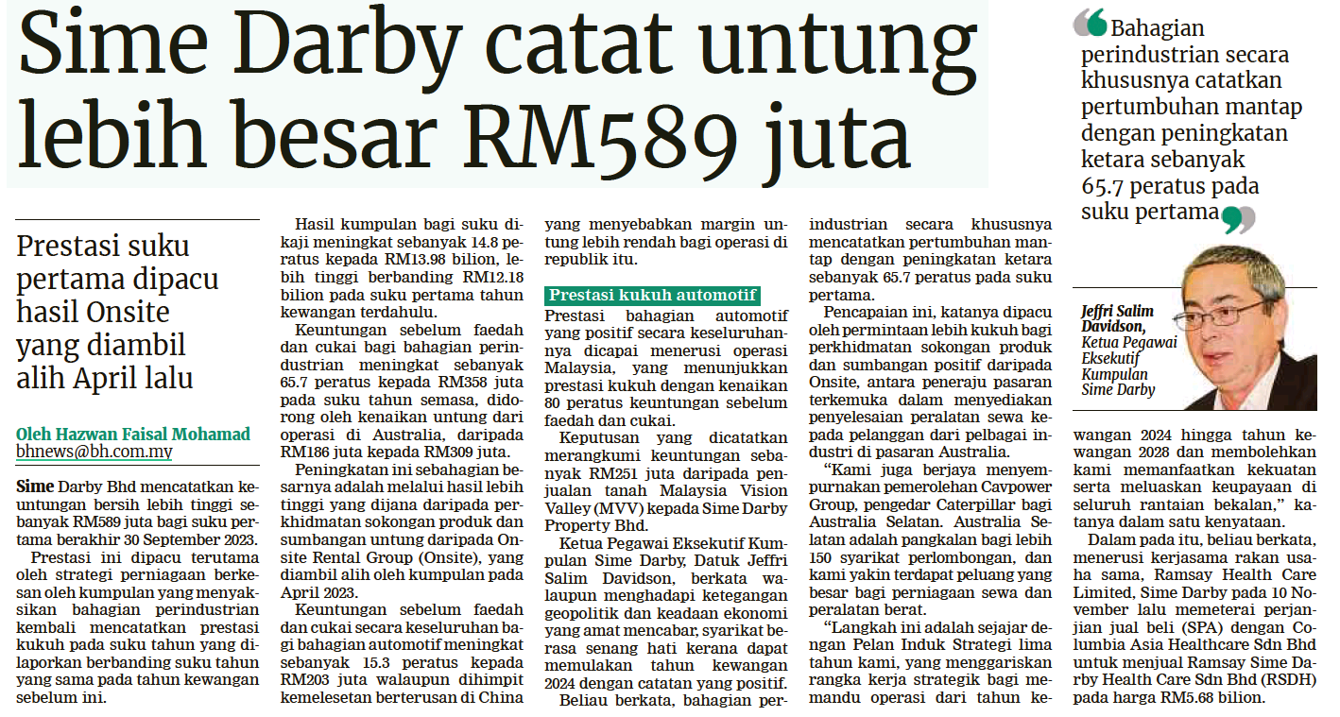
BERITA HARIAN
28 NOVEMBER 2023
BH|SIME DARBY CATAT UNTUNG LEBIH BESAR RM589 JUTA| MS 25

Slide 38
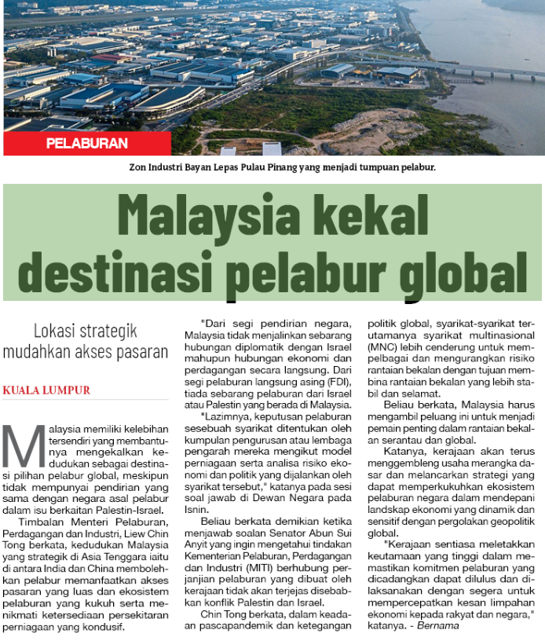
SINAR HARIAN
28 NOVEMBER 2023
SH|MALAYSIA KEKAL DESTINASI PELABUR GLOBAL| MS 29

Slide 39
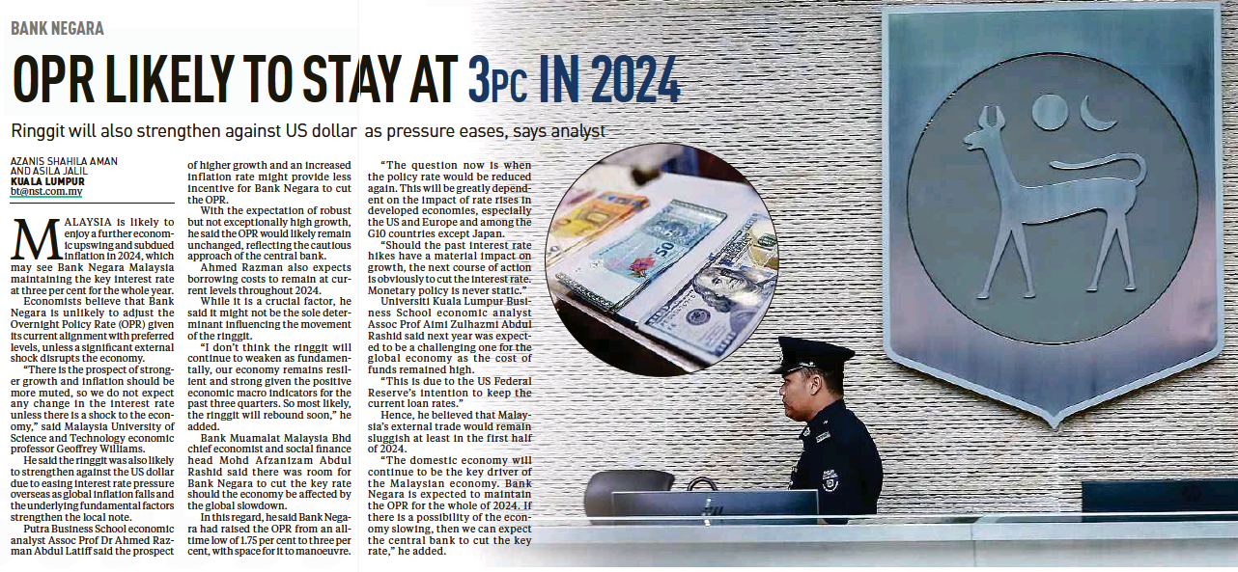
NEW STRAITS TIMES
28 NOVEMBER 2023
NST|OPR LIKELY TO STAY AT 3PC IN 2024| MS 5

Slide 40
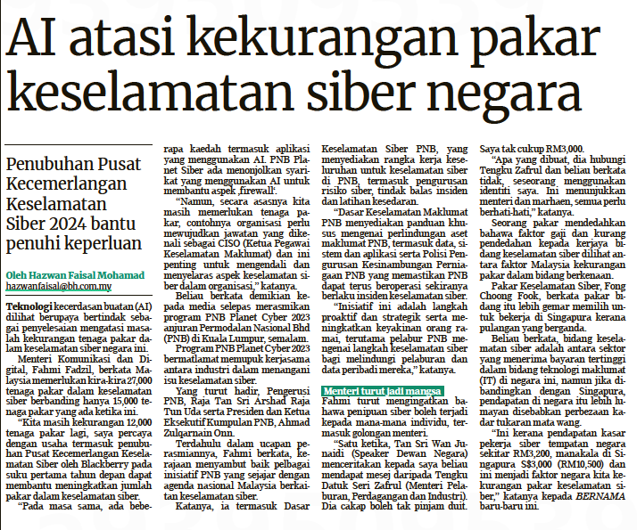
BERITA HARIAN
29 NOVEMBER 2023
BH|AI ATASI KEKURANGAN PAKAR KESELAMATAN SIBER NEGARA| MS 24

Slide 41
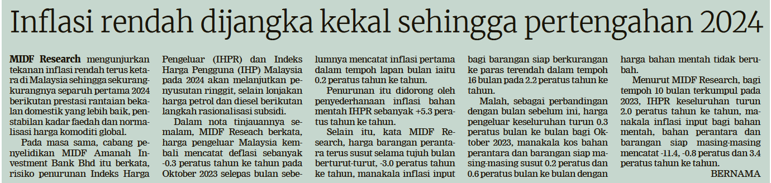
BERITA HARIAN
30 NOVEMBER 2023
BH|INFLASI RENDAH DIJANGKA KEKAL SEHINGGA PERTENGAHAN 2024| MS 25

